Slide 1
Heart Disease Classification Using RandomForestClassifier
Case Study 03: Machine Learning
Oleh: gurucandid+1
Dataset: Cleveland Heart Disease (Kaggle)
Tahun: 2025

Slide 2
Latar Belakang
Penyakit jantung merupakan pemengurangi risiko fatal.
Machine Learning danyebab kematian utama di dunia.
Deteksi dini sangat penting untuk pat membantu klasifikasi risiko pasien dengan lebih cepat dan akurat.

Slide 3
Tujuan Proyek
.
Mengklasifikasikan pasien yang berisiko penyakit jantung.
Membangun model supervised learning menggunakan RandomForestClassifier.
Mengevaluasi performa model dengan metrik akurasi, precision, recall, dan F1-score.

Slide 4
Dataset
Sumber data: Kaggle (Heart Disease Cleveland Dataset)
Jumlah data: 297 baris × 14 kolom
Target: condition (0 = sehat, 1 = sakit)
Fitur penting:
age, sex, cp (chest pain type), trestbps, chol, thalach, oldpeak, dll

Slide 5
Exploratory Data Analysis (EDA)
Distribusi pasien berdasarkan usia dan jenis kelamin.
Analisis korelasi antar fitur terhadap variabel target.
Visualisasi:
Heatmap korelasi antar fitur.
Distribusi kondisi pasien berdasarkan usia dan tekanan darah.

Slide 6
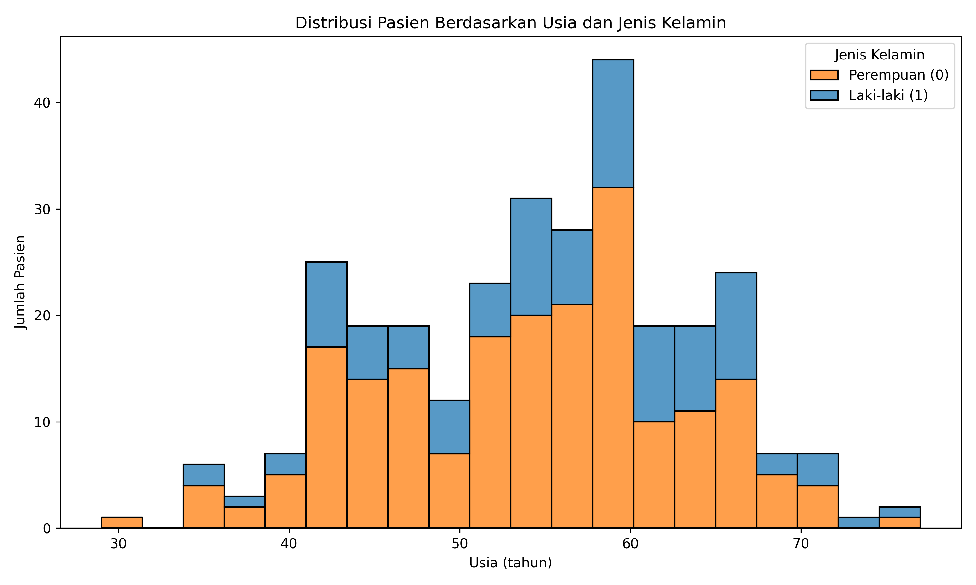
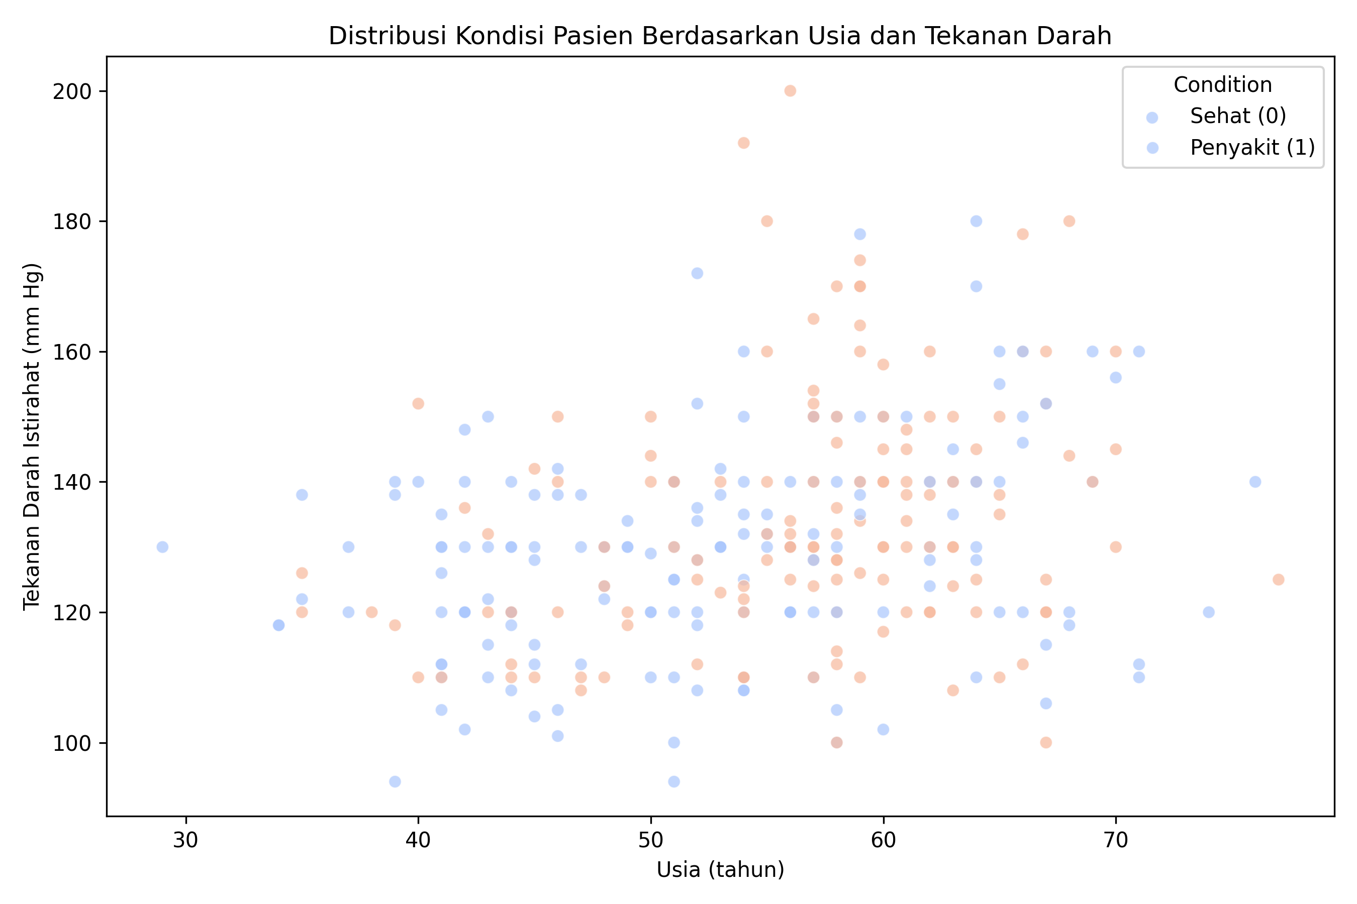
Eda visual
Distribusi usia_gender
Distribusi usia_tekanandarah

Slide 7
Data Preprocessing
Tidak ditemukan missing value.
Dilakukan feature scaling menggunakan StandardScaler.
Pembagian data: Train 80% – Test 20%.
Encoding untuk fitur kategorikal (jika diperlukan).

Slide 8
Pemodelan Machine Learning
Algoritma: RandomForestClassifier
Parameter utama:
  n_estimators = 100
  random_state = 42
Model dilatih pada data training dan diuji pada data testing.
Prediksi dilakukan untuk menentukan risiko penyakit jantung.

Slide 9
Evaluasi Model
Hasil Evaluasi:
Akurasi: 0.89
Precision: 0.90
Recall: 0.88
F1-score: 0.89
Predicted → | 0 1
Actual ↓ |---------
0 | 45 5
1 | 7 38

Slide 10
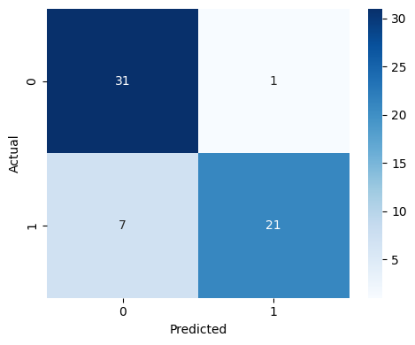
Confusion matrix

Slide 11
Feature Importance
Fitur paling berpengaruh terhadap prediksi penyakit jantung:
cp (chest pain type)
thalach (maximum heart rate achieved)
oldpeak
age
chol

Slide 12
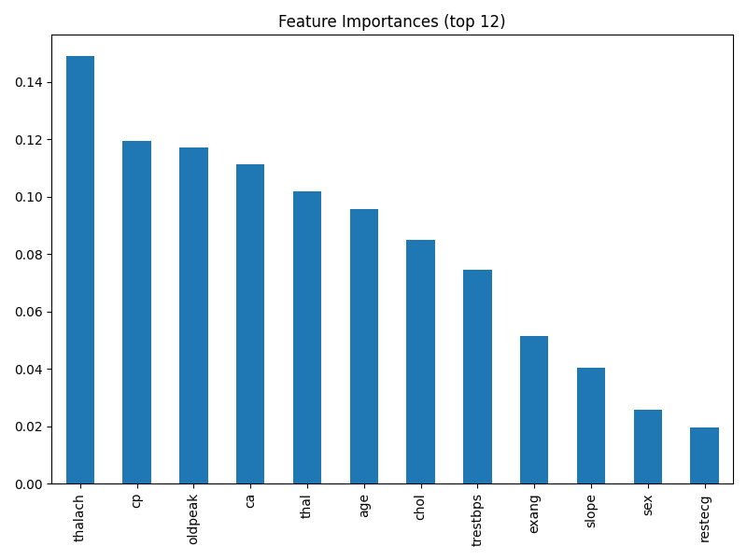

Slide 13
Hasil & Insight
Model RandomForest menghasilkan performa yang sangat baik (akurasi 89%).
Fitur chest pain (cp) dan heart rate (thalach) paling berpengaruh terhadap prediksi.
Model dapat digunakan untuk skrining dini risiko penyakit jantung.

Slide 14
Kesimpulan
RandomForestClassifier efektif untuk klasifikasi penyakit jantung.
Performa dapat ditingkatkan dengan hyperparameter tuning dan data lebih besar.
Proyek ini berhasil menunjukkan proses end-to-end machine learning dari EDA hingga evaluasi model.

